Slide 1
Разработка и реализация АООП ООО обучающихся с ОВЗ (в соответствии с обновленными ФГОС) https://fgosreestr.ru/
НОРМАТИВНЫЕ ДОКУМЕНТЫ
Приказ министерства просвещения Российской Федерации от 31 мая 2021 г. № 286 «Об утверждении федерального государственного образовательного стандарта начального общего образования»

Slide 2
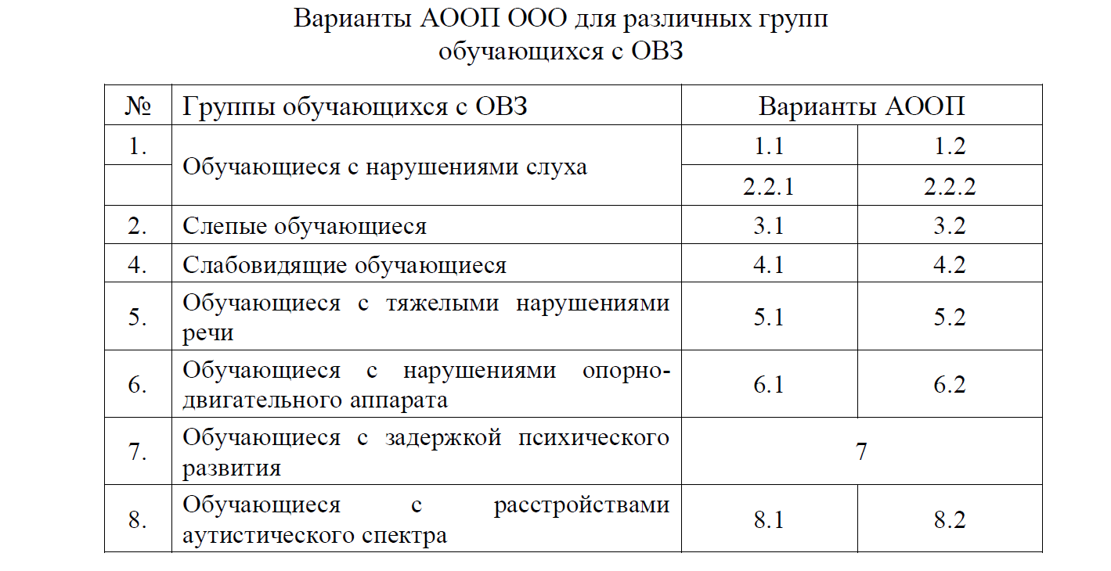

Slide 3
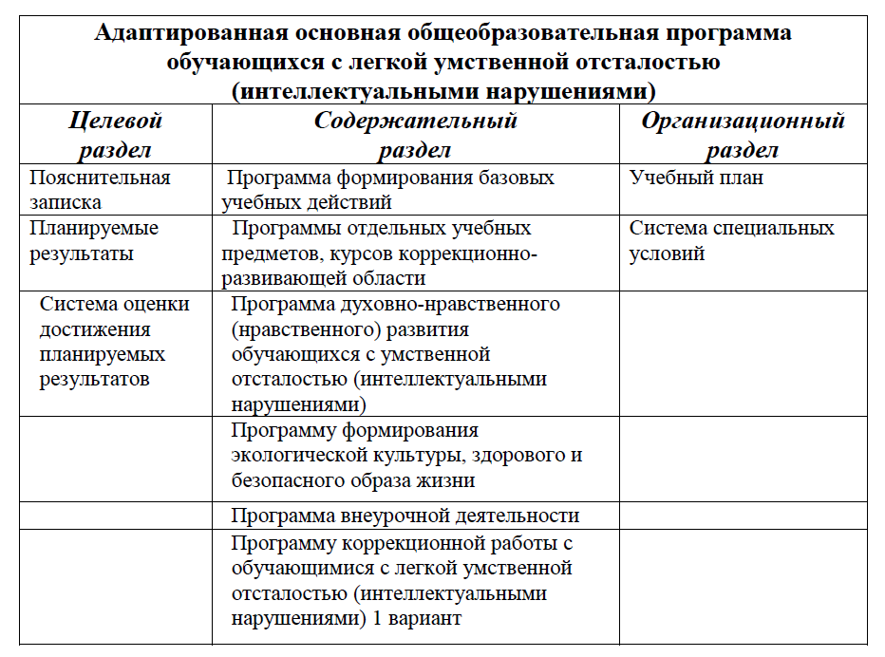

Slide 4
Дошкольное образование
ФГОС дошкольного образования
Примерная основная образовательная программа дошкольного образования
ПООП ДО
12 примерных адаптированных основных образовательных программ дошкольного образования воспитанников с ОВЗ

Slide 5
Начальное общее образование
ФГОС начального общего образования
ФГОС начального общего образования обучающихся с ОВЗ
Примерная основная образовательная программа начального общего образования (ПООП НОО)
26 вариантов примерных адаптированных основных общеобразовательных программ начального общего образования для 8 категорий обучающихся с ОВЗ

Slide 6
Основное общее образование (ООО)
ФГОС основного общего образования
Примерная основная образовательная программа основного общего образования (ПООП ООО)
Варианты примерных адаптированных основных общеобразовательных программ основного общего образования для обучающихся с ОВЗ

Slide 7
БЕЗУРОВНЕВОЕ образование
ФГОС образования обучающихся с умственной отсталостью (интеллектуальными нарушениями)
2 варианта примерной адаптированной основной общеобразовательной программы образования обучающихся с умственной отсталостью (интеллектуальными нарушениями)

Slide 8
Новые ФГОС общего образования 2021 года - основные изменения:
Проект нового ФГОС вступил в силу 1 сентября 2022 года.
Обновленные стандарты коснутся детей, которые пойдут в первые и пятые классы в сентябре 2022 года.
Актуальные ФГОС фокусируются на практических навыках детей: они должны понимать, как связаны предметы и как помогают в реальной жизни.
Среди новшеств выделяются: вариативность, функциональная грамотность, единство воспитания и обучения и необязательность второго иностранного языка.

Slide 9
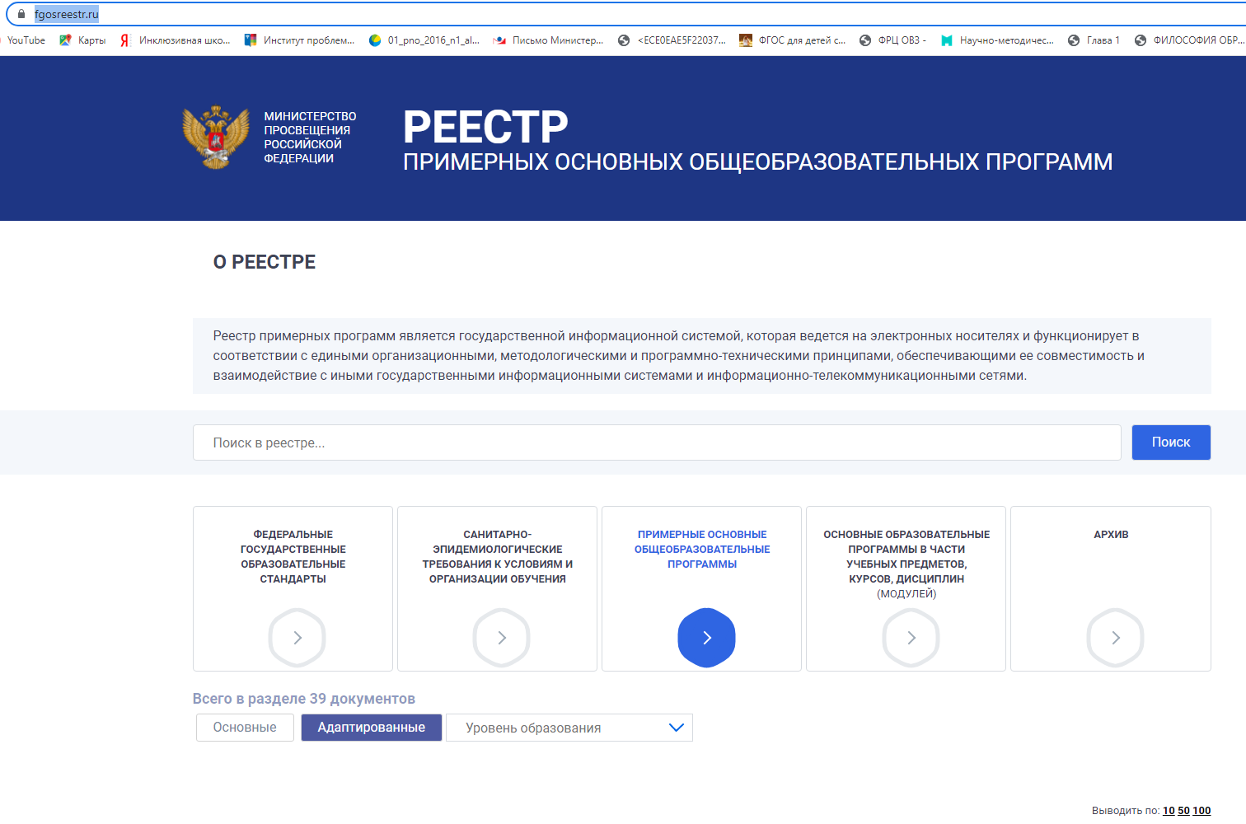

Slide 10
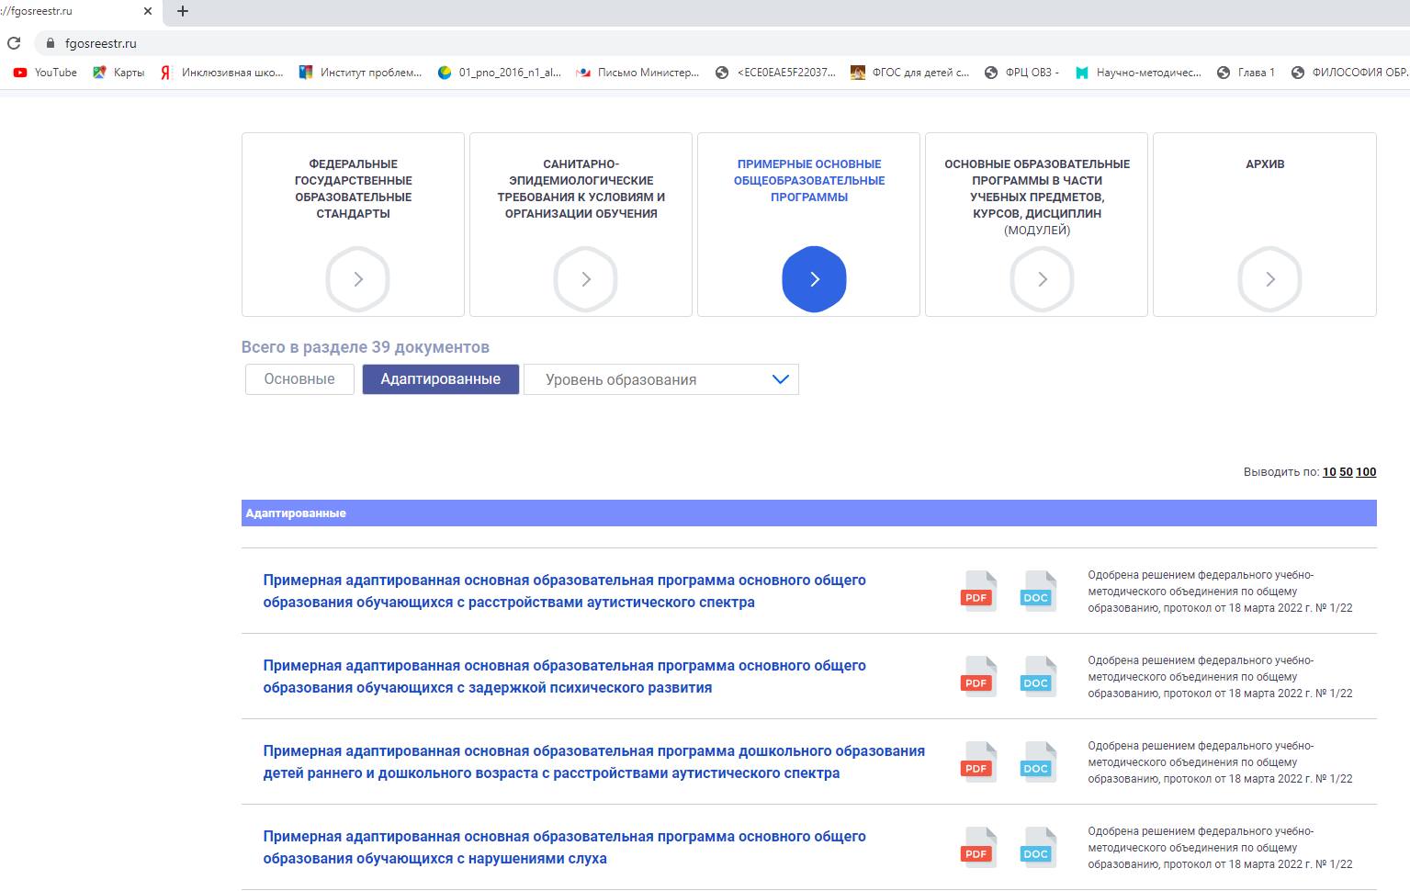

Slide 11
Среднее общее образование (СОО)
ФГОС среднего общего образования
Примерная основная образовательная программа среднего общего образования (ПООП СОО)

Slide 12
Алгоритм проектирования адаптированной основной общеобразовательной программы обучающихся с умственной отсталостью
1. Изучите Приказ от 19.12.2014г. № 1599 «Об утверждении федерального государственного образовательного стандарта образования обучающихся с умственной отсталостью (интеллектуальными нарушениями)
2. Изучите примерную адаптированную основную общеобразовательную программу обучающихся с легкой умственной отсталостью и специальную индивидуальную программу развития обучающихся с умеренной или тяжелой умственной отсталостью.
3. Ознакомьтесь с требованиями к разработке рабочей программы по учебному предмету.
4. Ознакомьтесь с примерной (индивидуальной) рабочей программой по учебному предмету для общеобразовательных организаций, реализующих адаптированные основные общеобразовательные программы для обучающейся с легкой умственной отсталостью (интеллектуальными нарушениями).
5. Изучите заключение территориальной психолого-медико-педагогической комиссии на ребенка с умственной отсталостью: рекомендуемый вариант программы, рекомендации ПМПК по созданию специальных образовательных условий для обучения ребенка с умственной отсталостью.

Slide 13
6. Проведите комплексную психолого-педагогическую диагностику ребенка с умственной отсталостью.
7. Изучите результаты комплексного исследования психолого-педагогического статуса ребенка с умственной отсталостью (медицинские документы, индивидуальная программа реабилитации или абилитации ребенка-инвалида).
8. Составьте педагогическую характеристику (представление) на ребенка (класс, группу обучающихся) с умственной отсталостью (интеллектуальными нарушениями).
9. Определите основные направления адаптированной основной общеобразовательной программы или специальной индивидуальной программы развития, в соответствии со степенью выраженности нарушений развития ребенка с умственной отсталостью, уровнем интеллектуального и речевого развития, личностных особенностей ребенка, состоянием здоровья, возрастом.
10. Определите структуру, цель и задачи программы. Продумайте основные этапы реализации адаптированной основной общеобразовательной программы обучающихся с легкой умственной отсталостью или специальной индивидуальной программы развития обучающегося с умеренной или тяжелой умственной отсталостью, тяжелыми множественными нарушениями развития, или рабочей программы по учебному предмету (коррекционному курсу).
11. Определите временные границы реализации АООП, СИПР или рабочей программы по учебному предмету (коррекционному курсу).

Slide 14
Локальные акты образовательной организации
Документы образовательной организации
При разработке перечня локальных актов образовательной организации должны быть учтены соответствующие статьи ФЗ № 273, прежде всего ст. 30.
Документы образовательной организации могут быть представлены в разделах:
1. Нормативно-правовое обеспечение деятельности общеобразовательного учреждения в части внедрения ФГОС НОО ОВЗ и ФГОС О УО.
2. Финансово-экономическое обеспечение внедрения ФГОС НОО ОВЗ и ФГОС О УО.
3. Организационное обеспечение внедрения ФГОС НОО ОВЗ и ФГОС О УО.
4. Кадровое обеспечение внедрения ФГОС НОО ОВЗ и ФГОС О УО.
5. Информационное обеспечение внедрения федерального государственного
образовательного стандарта основного общего образования.
6. Материально-техническое обеспечение внедрения ФГОС НОО ОВЗ и ФГОС УО.

Slide 15
Примерный перечень локальных актов образовательной организации:
О создании в общеобразовательном учреждении рабочей группы по введению ФГОС НОО ОВЗ и ФГОС УО (приказ о создании рабочей группы по введению ФГОС НОО ОВЗ и ФГОС О УО и утверждении положения о рабочей группе);
Внесение изменений в Положение о системе оценок, формах и порядке
проведения промежуточной аттестации в части введения комплексного подхода к оценке результатов образования: предметных, метапредметных, личностных в соответствии с ФГОС НОО ОВЗ и ФГОС О УО (протокол(ы) заседания(й) органов, на котором(ых) рассматривались вопросы внесения изменений в Положение о системе оценок, формах и порядке проведения промежуточной аттестации, приказ о внесении изменений в положение, положение с указанием изменений и дополнений)

Slide 16
Приказы по общеобразовательному учреждению:
1. О разработке адаптированных основных образовательных программ по уровням образования при наличии в ОО отдельных классов для обучающихся с ОВЗ (по категориям);
2. О разработке адаптированных образовательных программ и/или индивидуальных учебных планов для каждого обучающегося с ОВЗ при совместном обучении (инклюзивное образование);
3. Об утверждении адаптированных основных образовательных программ по уровням образования при наличии в ОО отдельных классов для обучающихся с ОВЗ (по категориям);
4. Об утверждении адаптированных образовательных программ и/или индивидуальных учебных классов для каждого обучающегося с ОВЗ при совместном обучении (ежегодно);
7. Об утверждении программы внеурочной деятельности.

Slide 17
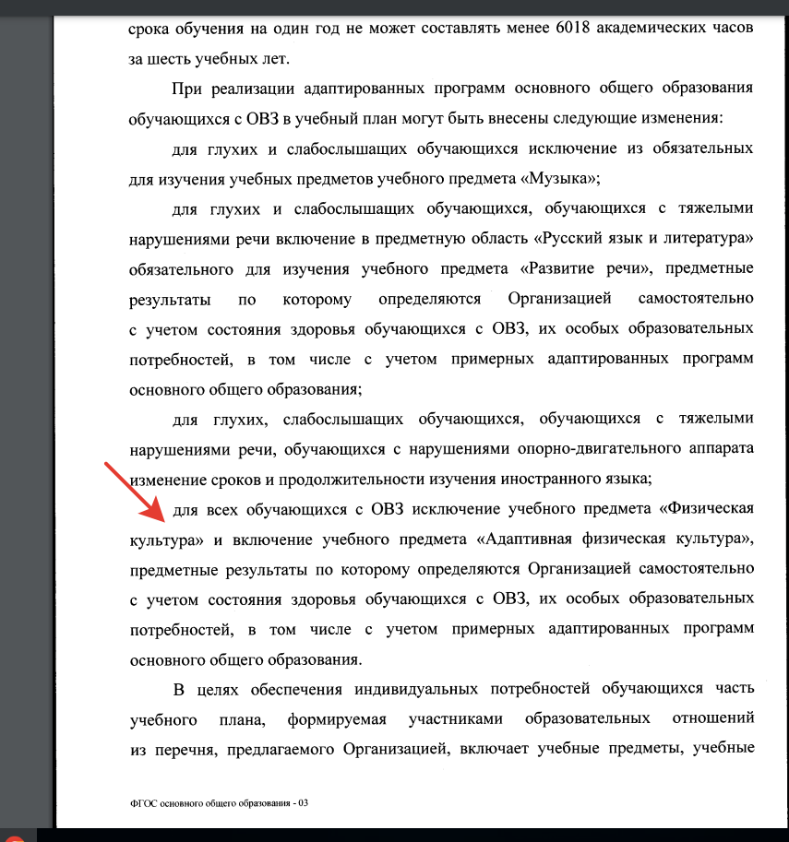
https://iro.vr.mirapolis.ru/mira/s/lRLfWA

